Slide 1
웹프로그래밍
구글 홈페이지 클론 코딩
23011646-강현

Slide 2
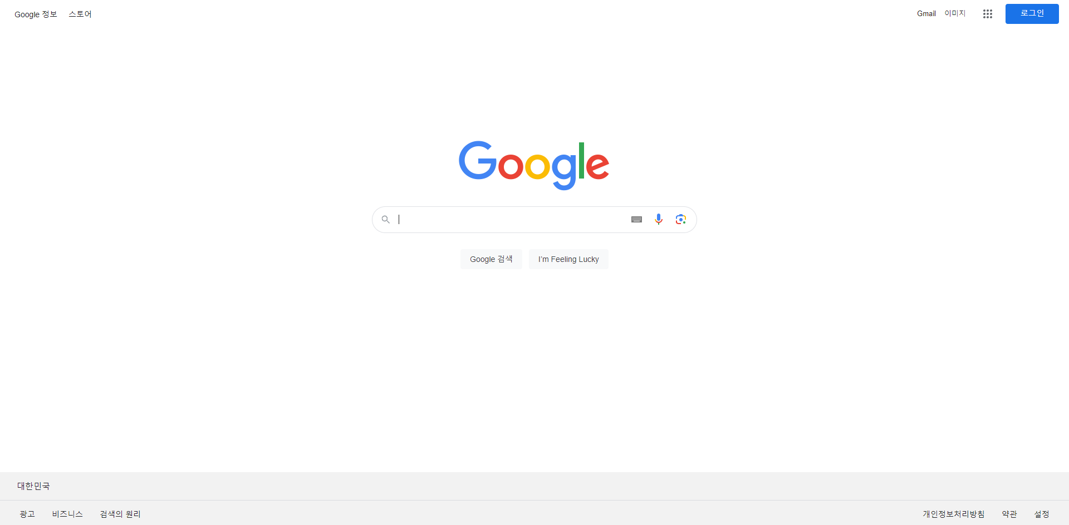
실제 구글 홈페이지

Slide 3
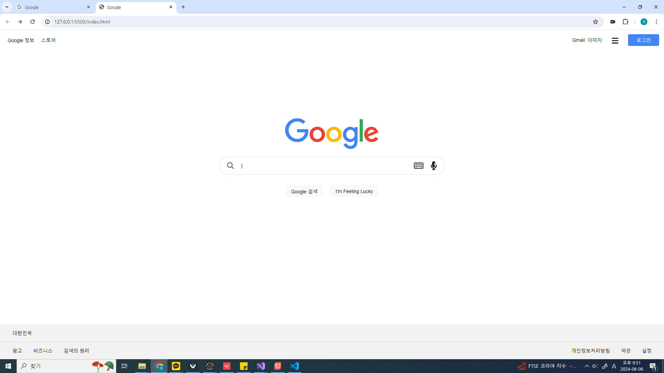
클론코딩 구글 홈페이지
header
main
footer

Slide 4
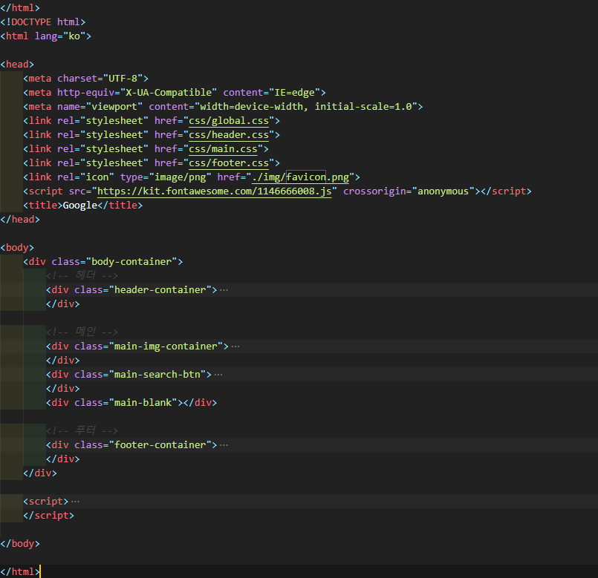
html
헤드
시멘틱 태그 형식 활용

Slide 5
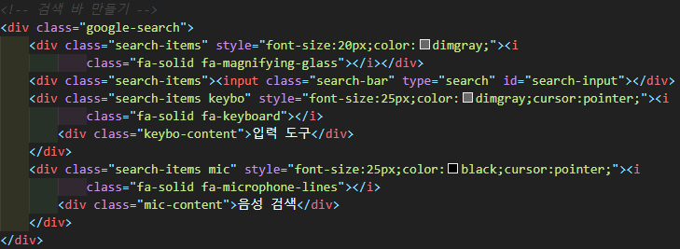
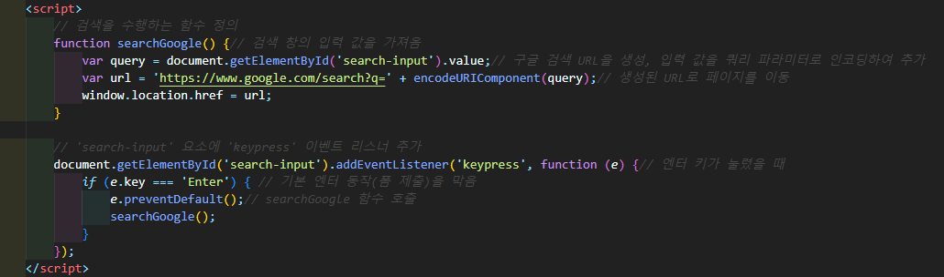
js 함수 (구글 검색 결과)
2. 검색창의 현재 값을 가져 와
주소와 연결하여 사이트 이동
1. 엔터키를 눌렀을 때 함수 호출

Slide 6
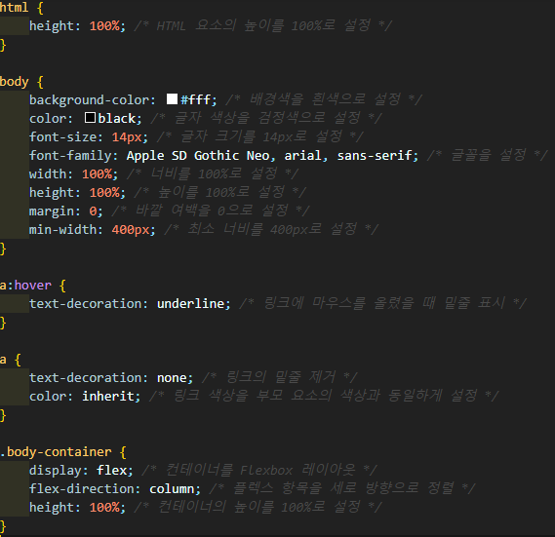
global css
색깔, 글씨, 여백, 정렬
a 태그 css 적용
밑줄, 색상
배경 칸들 크기, 정렬

Slide 7
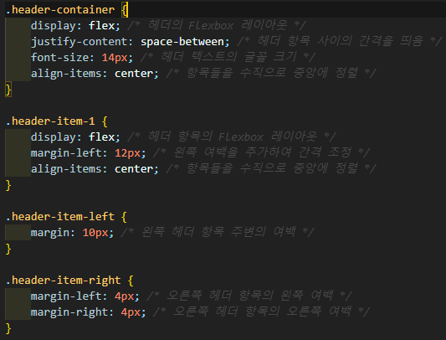
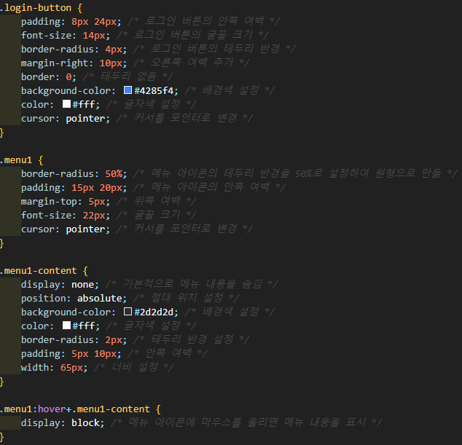



header css
색깔, 글씨, 여백, 정렬
호버를 이용

Slide 8
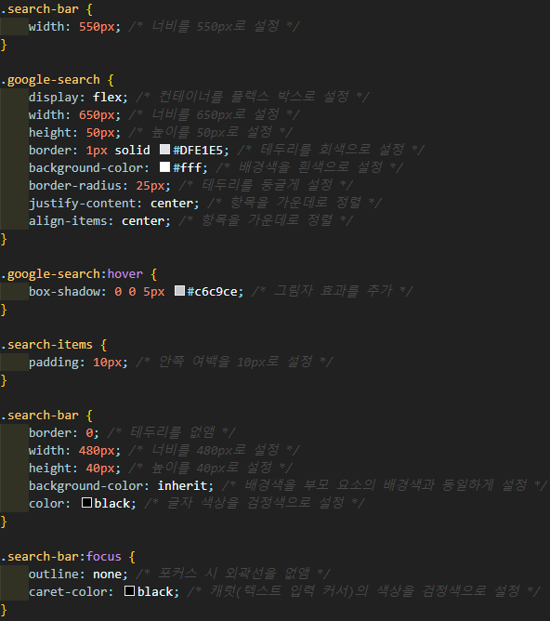

main css
검색창 테두리 css
검색창에 커서 올릴시 그림자 추가
아이템 간격 조절
검색창 입력 칸 css

Slide 9
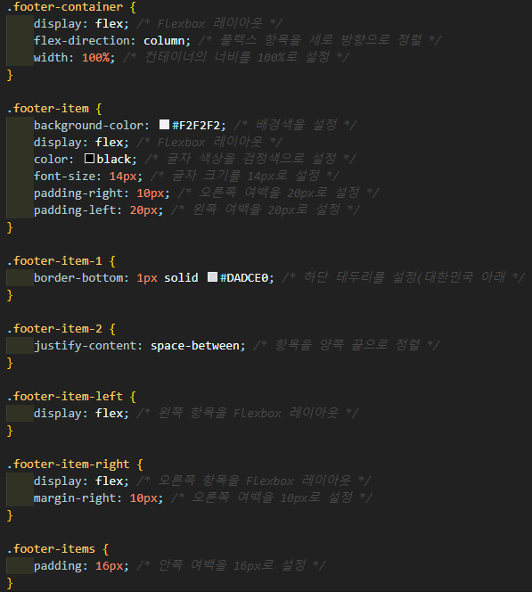
footer css
회색 배경 100% 차지
색깔, 글씨, 여백, 정렬

Slide 10


img
favicon
구글 홈페이지 메인 이미지

